Slide 1

北京林业大学
2019级本科生军事技能课
校园定向越野
主办单位：北京林业大学武装部
承办单位：北京乐恩嘉业体育发展有限公司

Slide 2
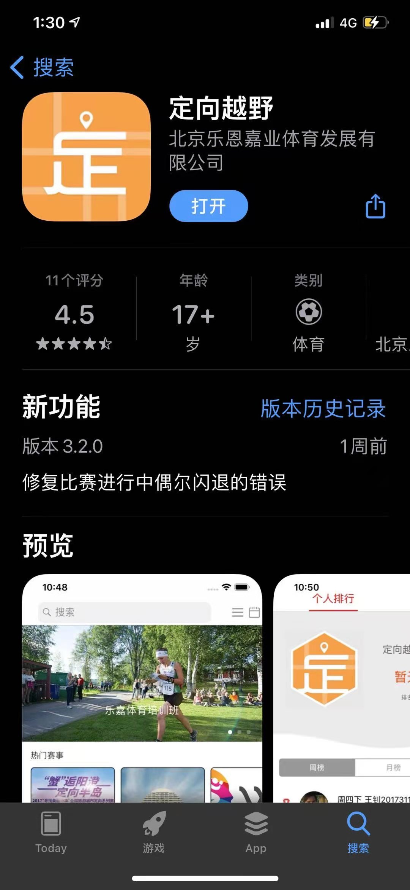
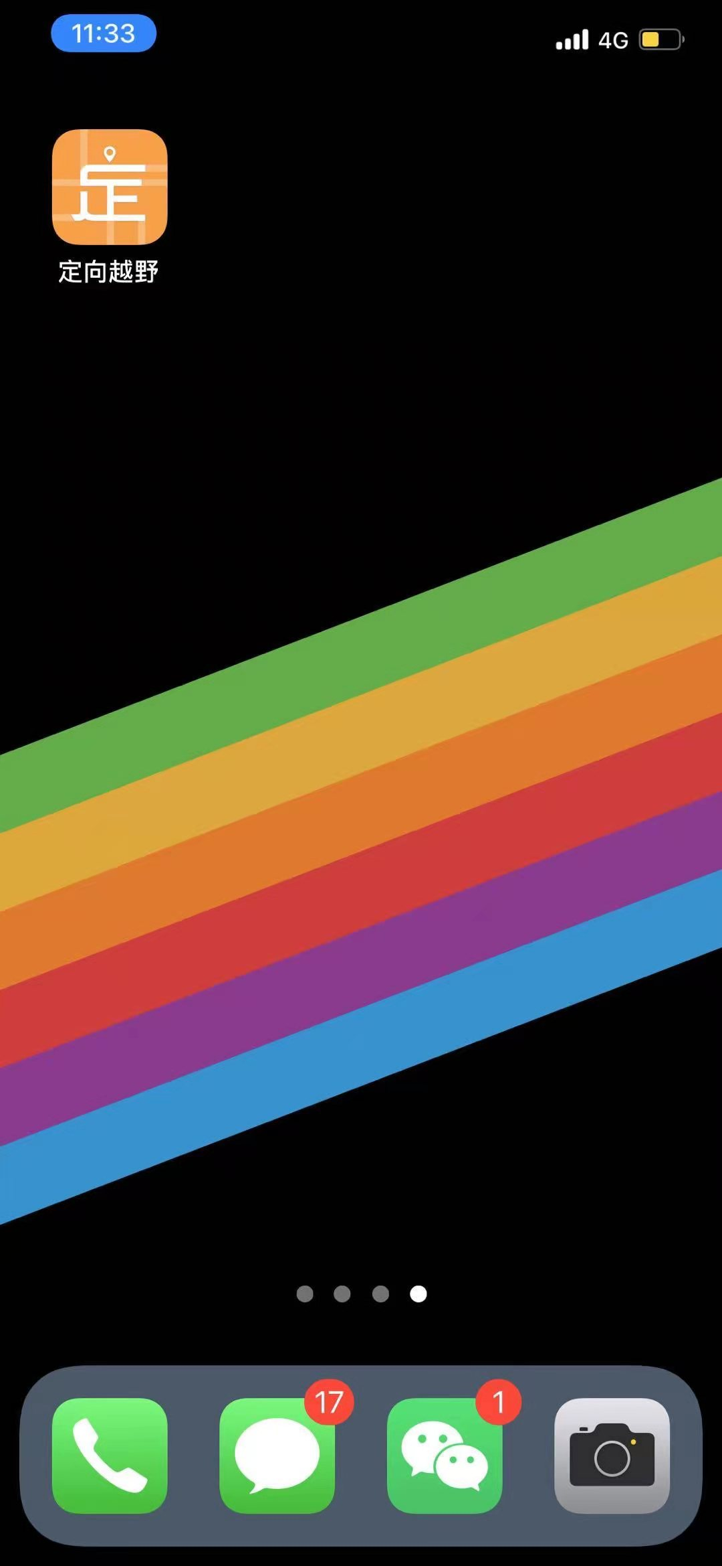

定向越野APP介绍
1.下载安装：
安卓手机用户可在《应用宝》《华为商城》等平台进行下载安装，
苹果手机用户可在《苹果商城》APP 进行下载安装。

Slide 3
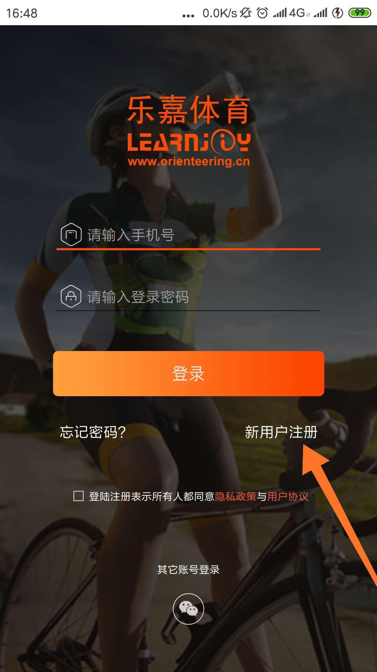
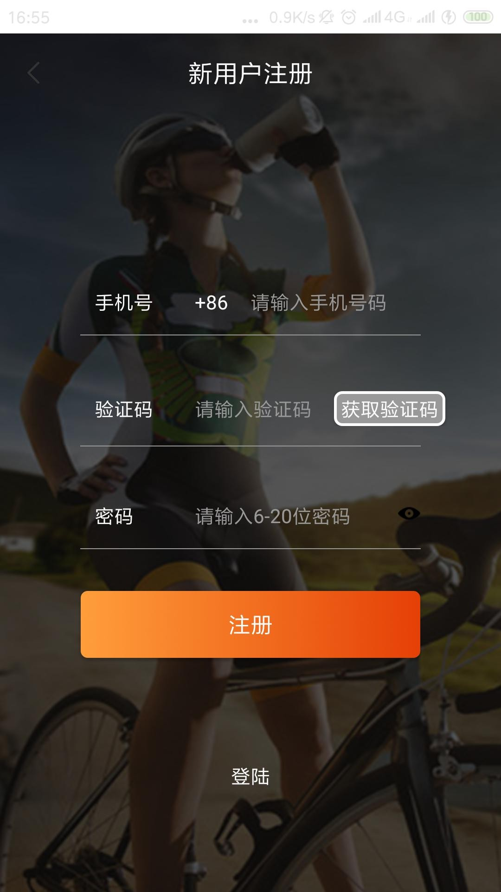
定向越野APP介绍
⒉注册：
在下载完成以后在桌面打开《定向越野》APP→点击右侧（新用户注册）→按照指示填入相应信息 点击注册即可完成。
使用 APP 之前请一定要确认手机定位是否开启，并给APP相关权限。

Slide 4
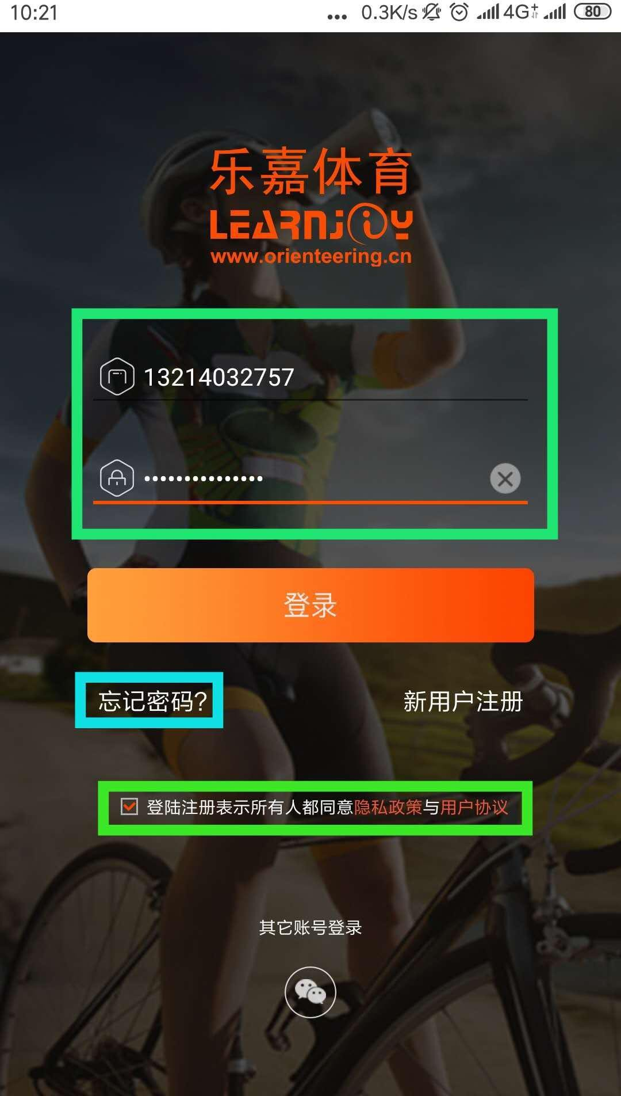
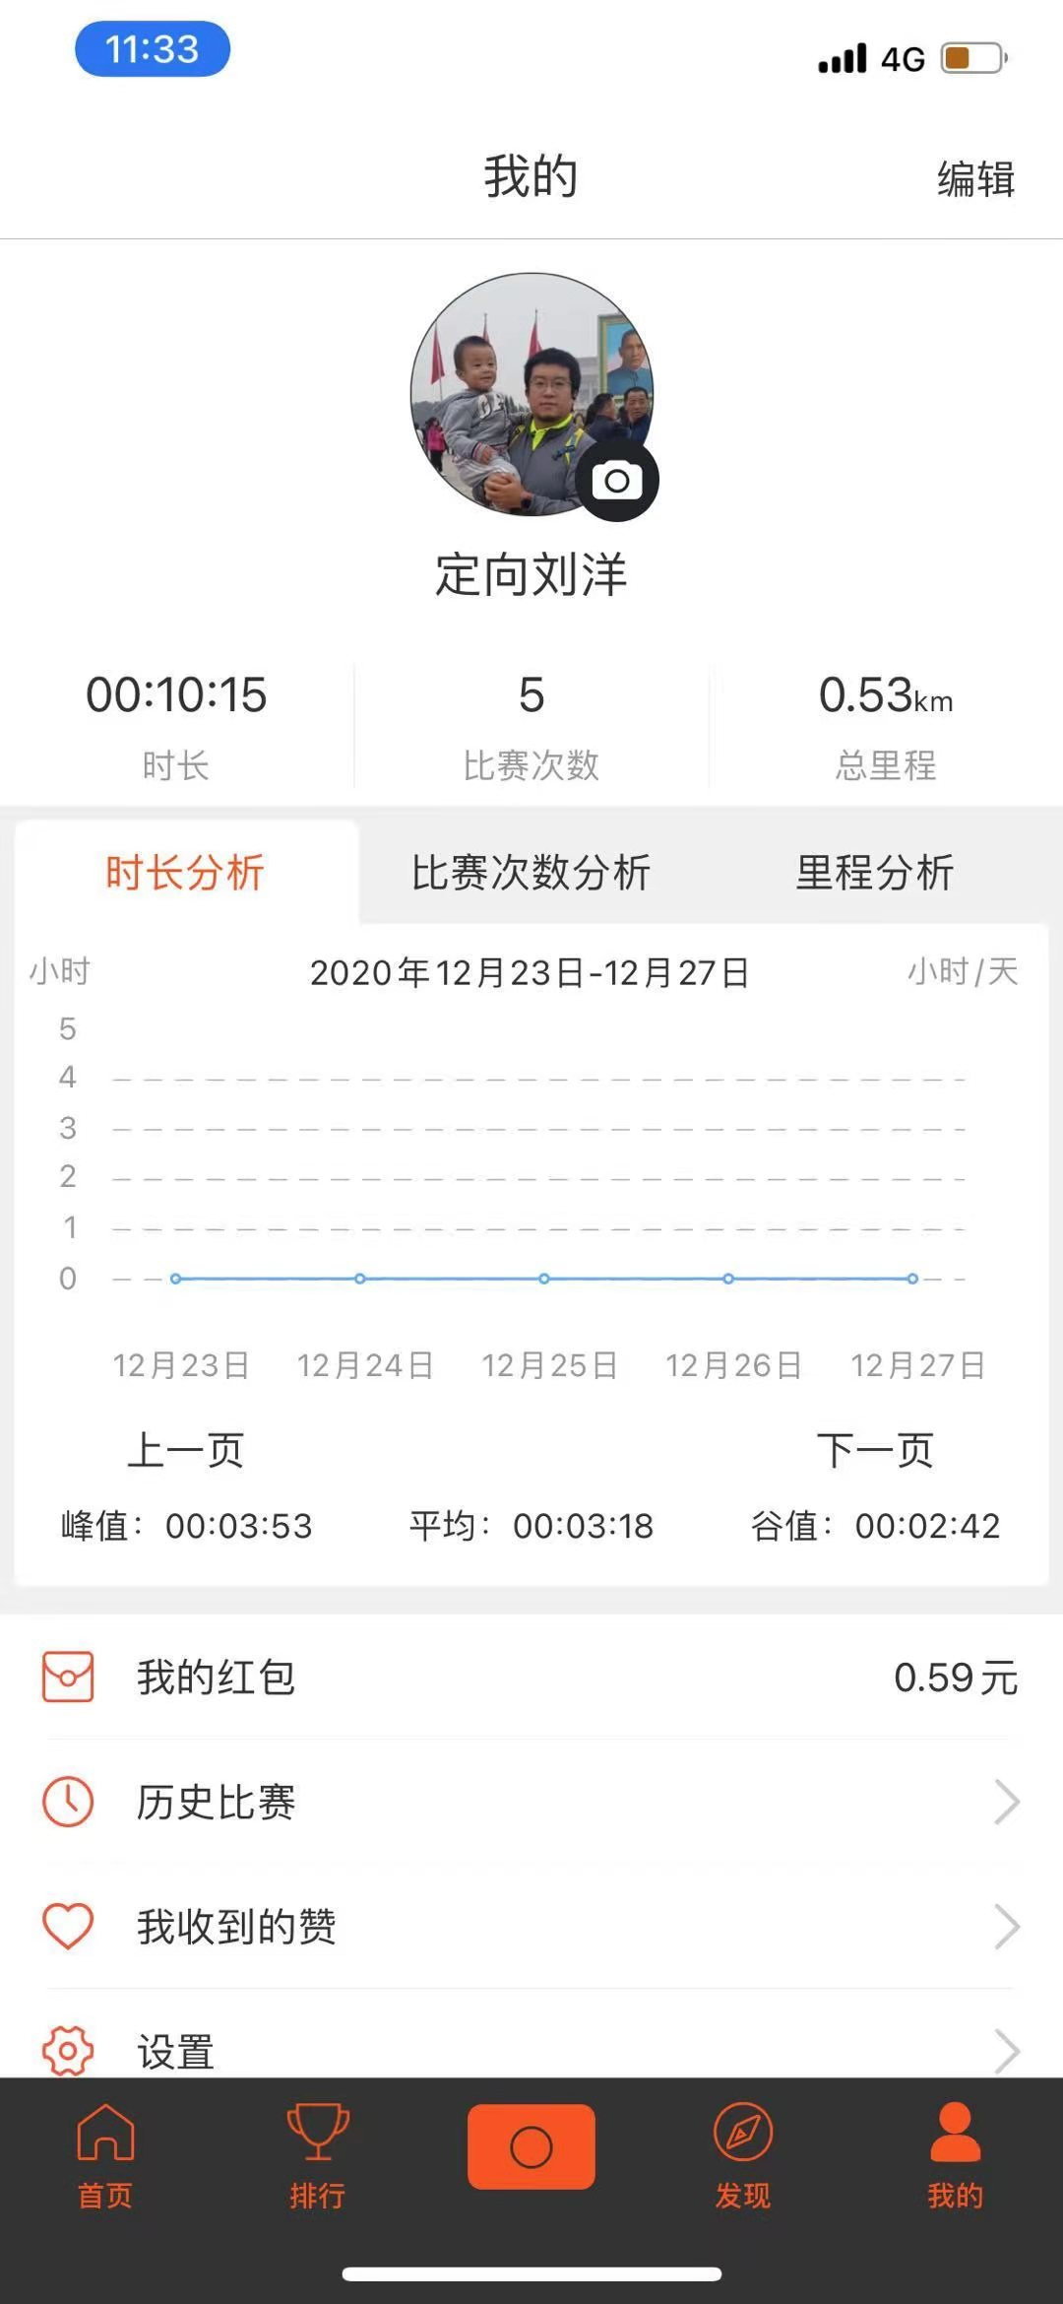
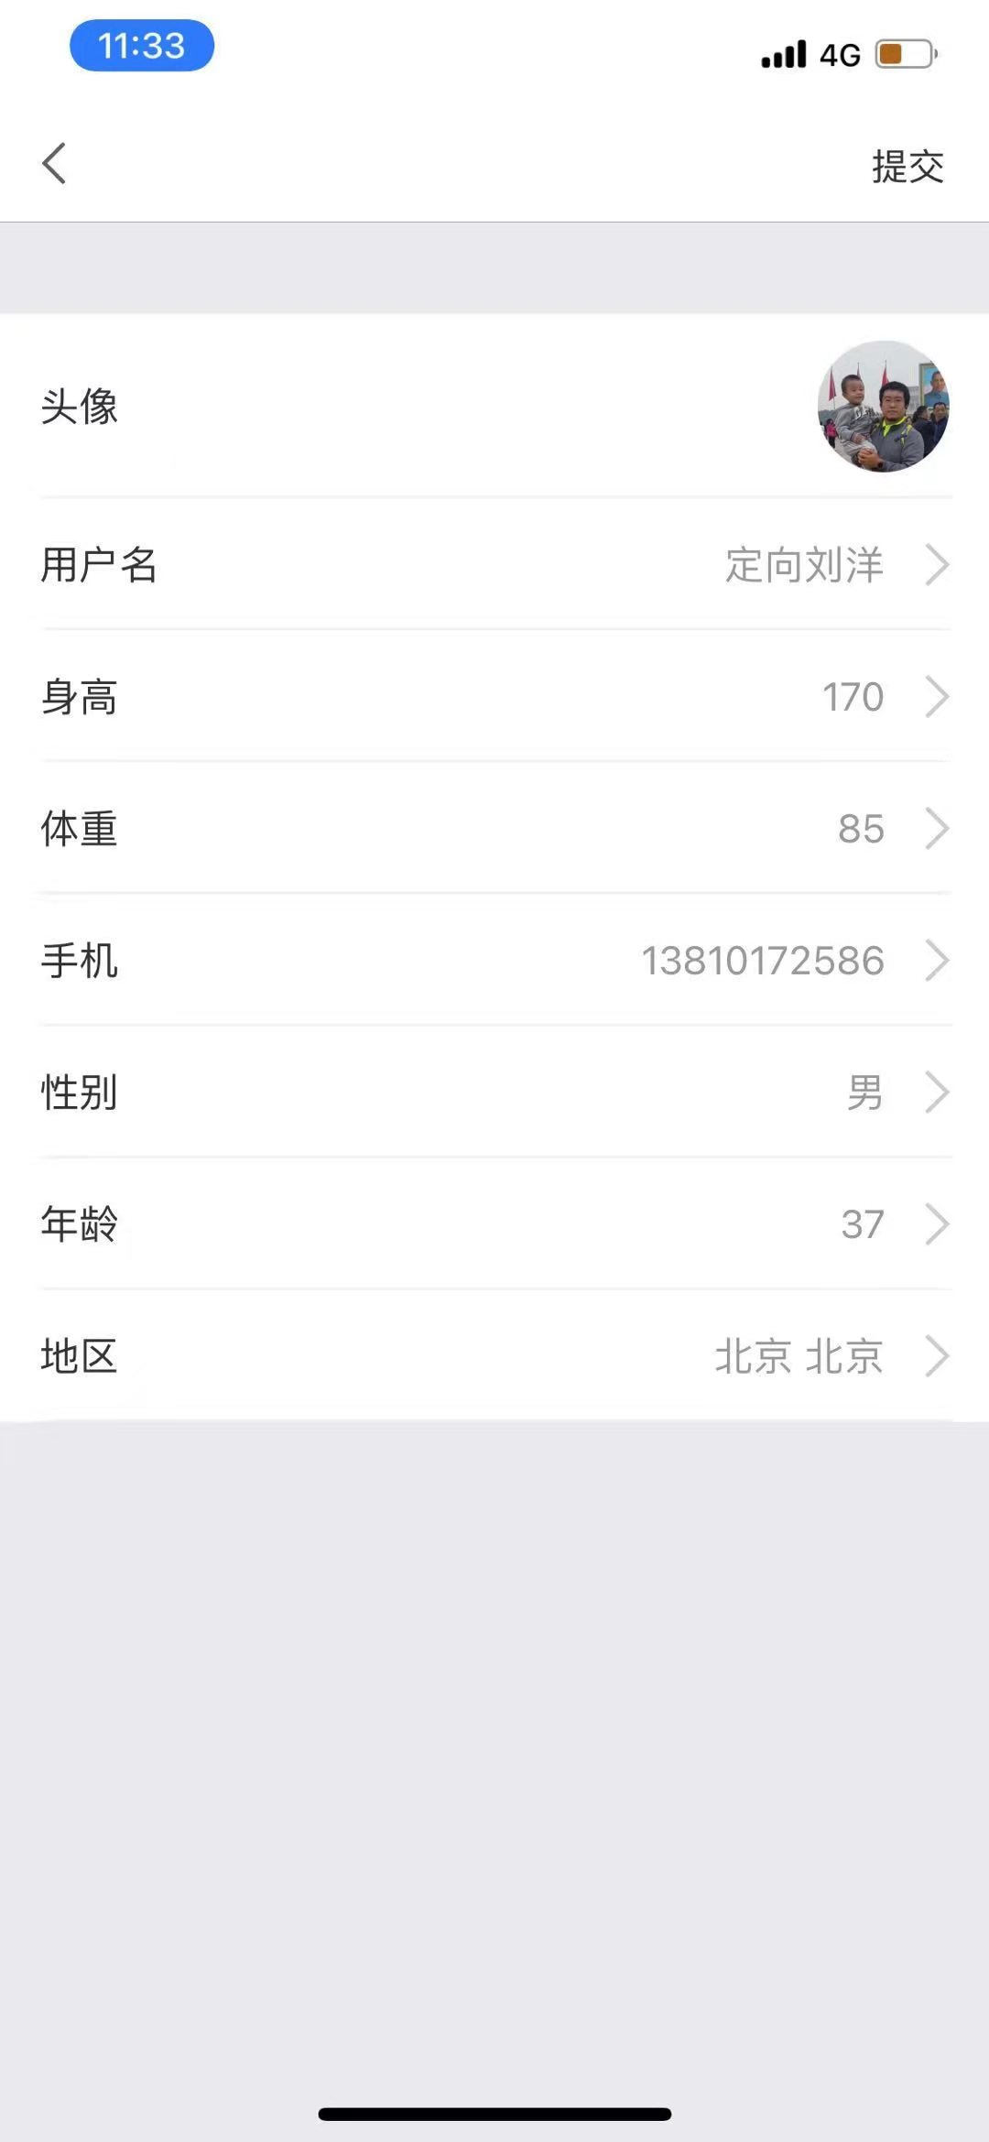
定向越野APP介绍
3.登陆、修改个人信息：
注册完毕以后回到首页 输入注册时候填写的手机号与密码 点击下方小方框后→点击登录即可。（如果忘记密码的话，可以点击左侧找回密码。）
登录到页面后在页面右下方点击：“我”进入下一个页面，再点击页面右上方：“编辑”进行个人信息填写；之后退出到首页。

Slide 5
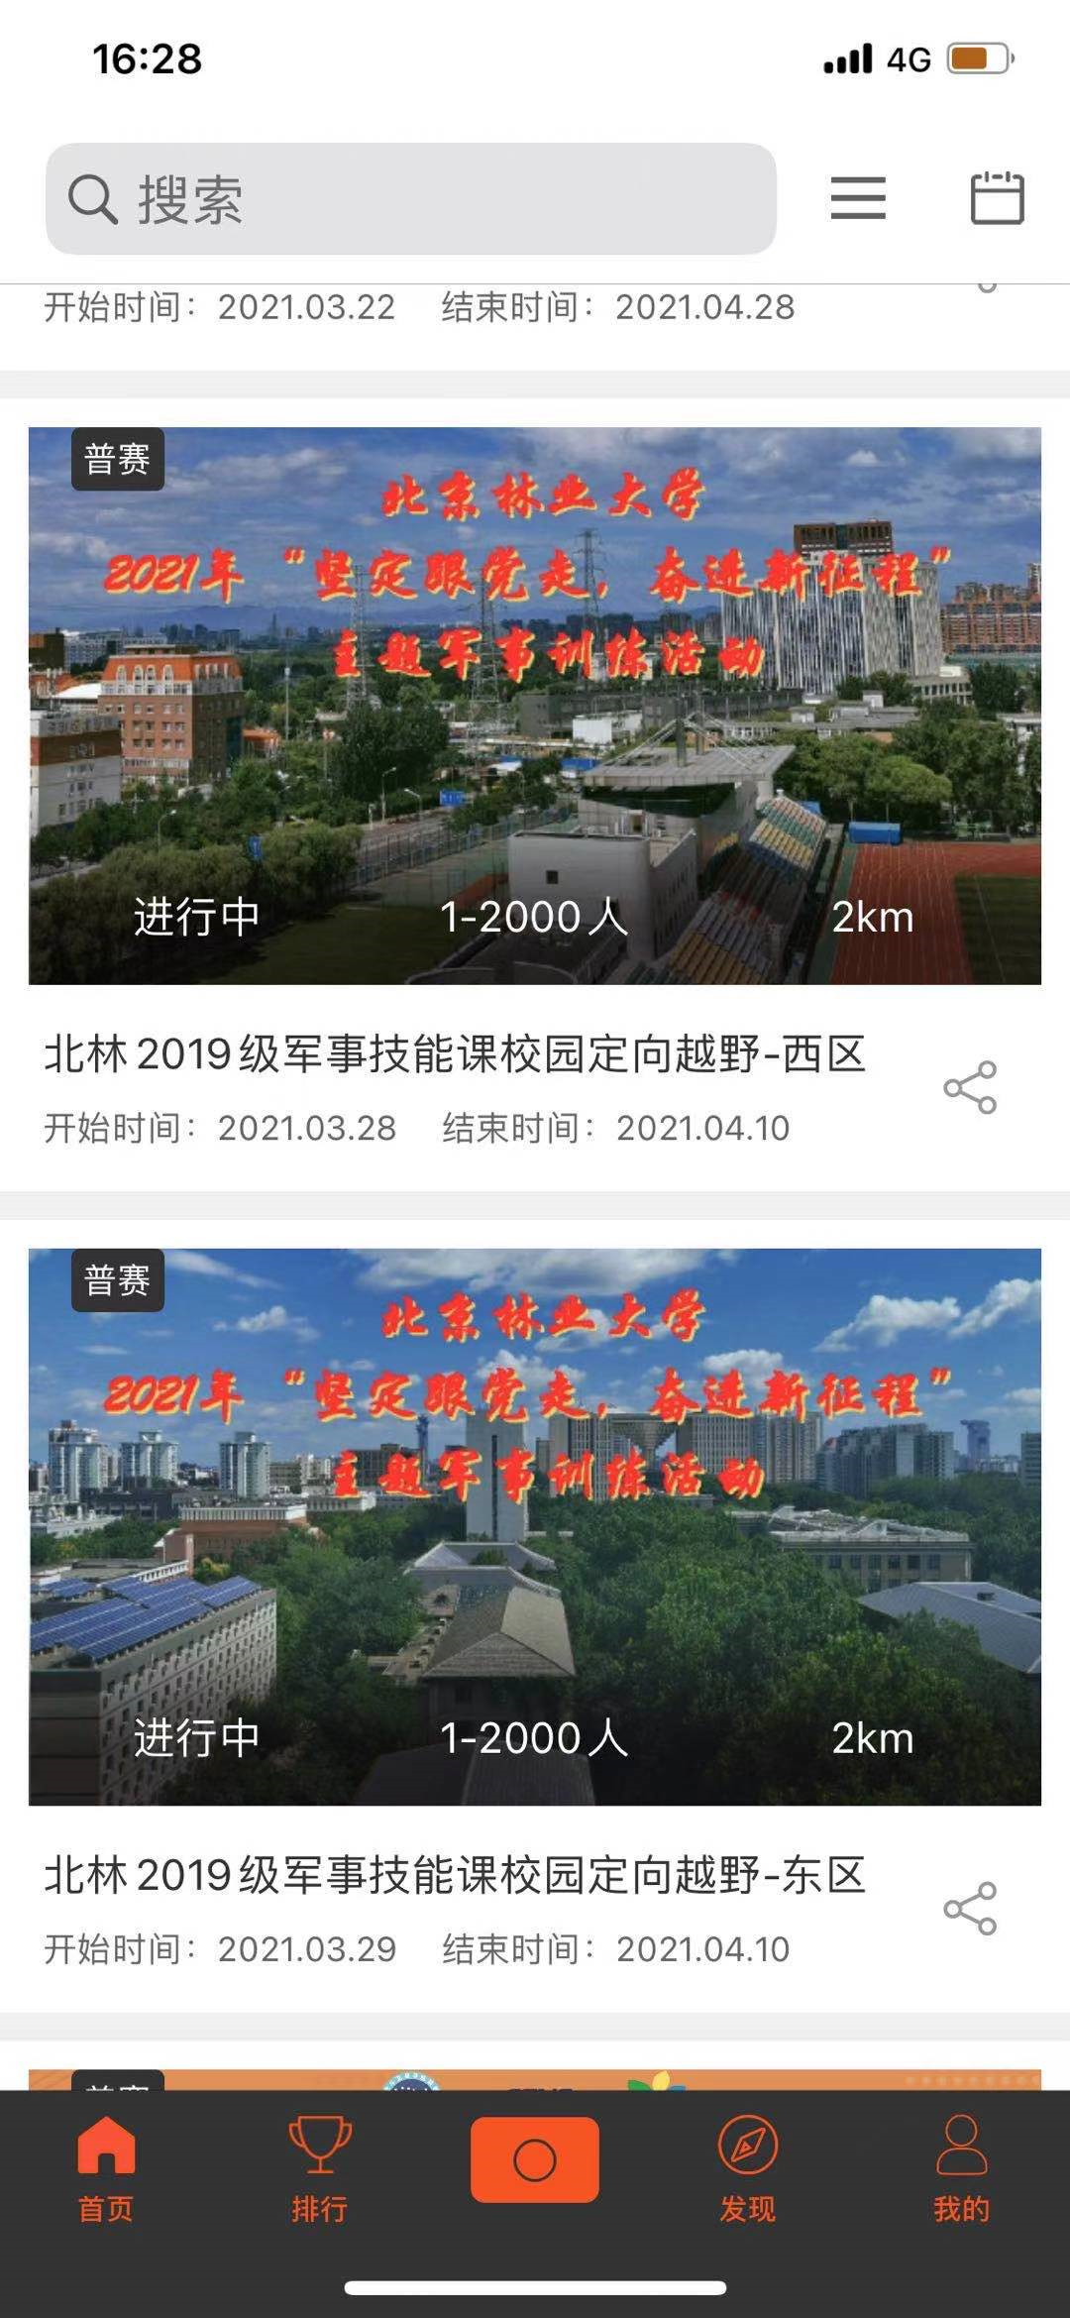
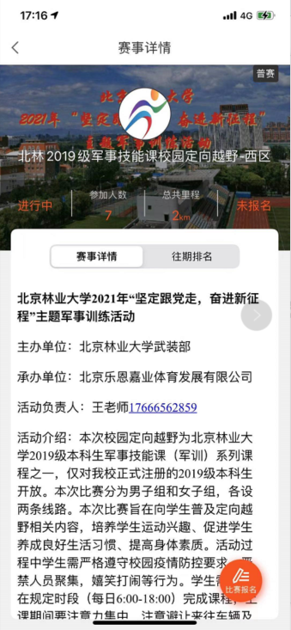
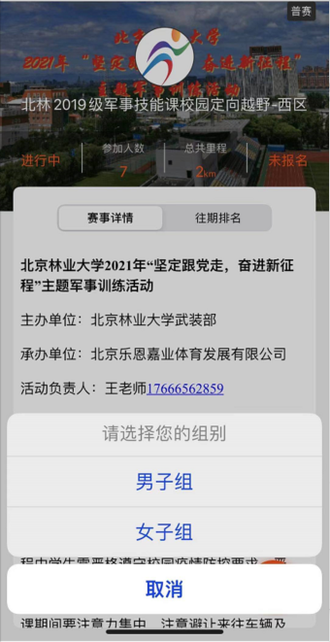
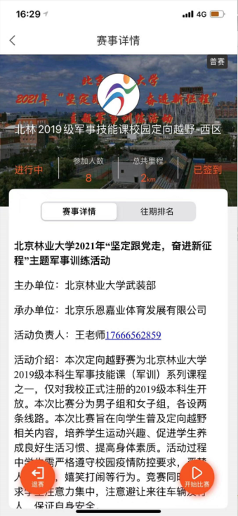
定向越野APP介绍
4.活动报名：
在主页面下滑找到“北林2019级军事技能校园定向越野-东区/西区”，点击进入后在活动页面右下角点击“比赛报名”按钮，选择相应组别“男子组/女子组”，再点击“开始比赛”。

Slide 6
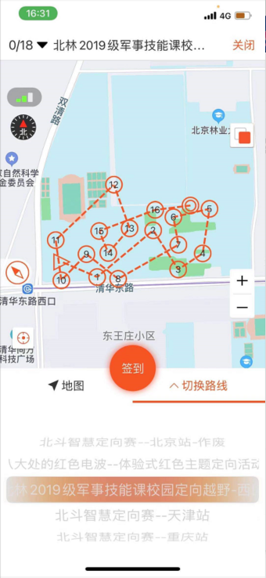
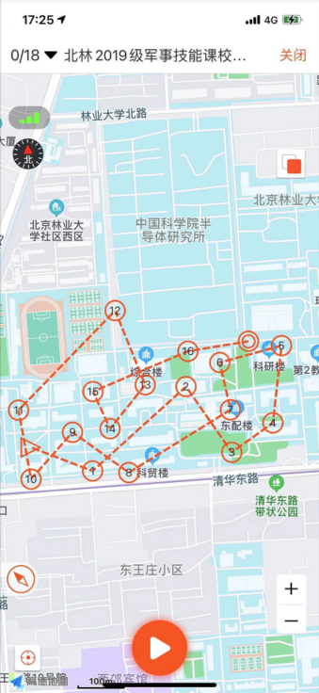
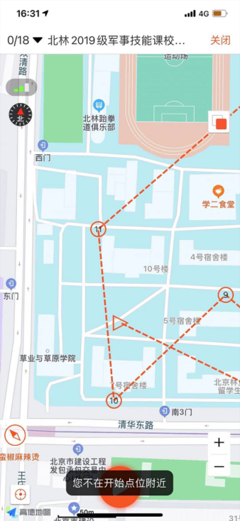
定向越野APP介绍
5.参加比赛：
点击切换路线，在已报名赛事中选择“北林2019级军事技能校园定向越野-东区/西区”，点击“签到”按钮，前往地图上起点(△)位置，点击下方橘色按钮，如在位置正确则活动开始并计时，如不在起点位置则提示“您不在开始点位置附近”，需前往准确起点位置。

Slide 7
定向越野APP介绍
6.页面介绍
本页面内容非常重要，
请认真学习。

Slide 8
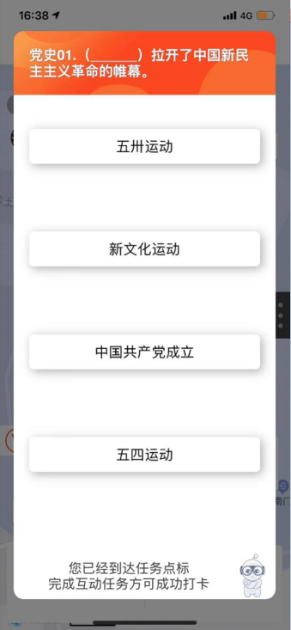
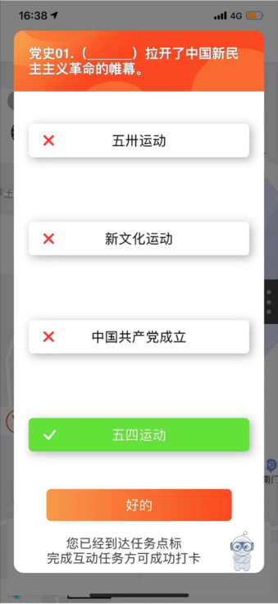
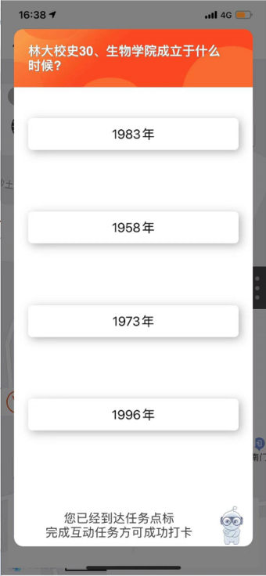
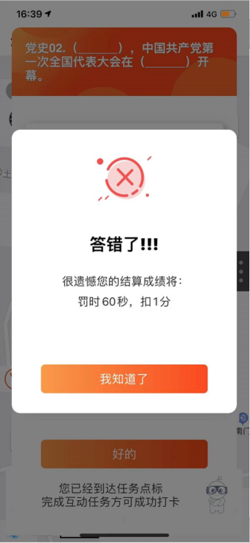
定向越野APP介绍
7.任务答题
活动每个检查都设置了题目，内容为林大校史与党史，均为单项选择题，每答错一题总时间增加一分钟，请同学们谨慎答题。答题结束后继续比赛，前往下一个检查点。

Slide 9
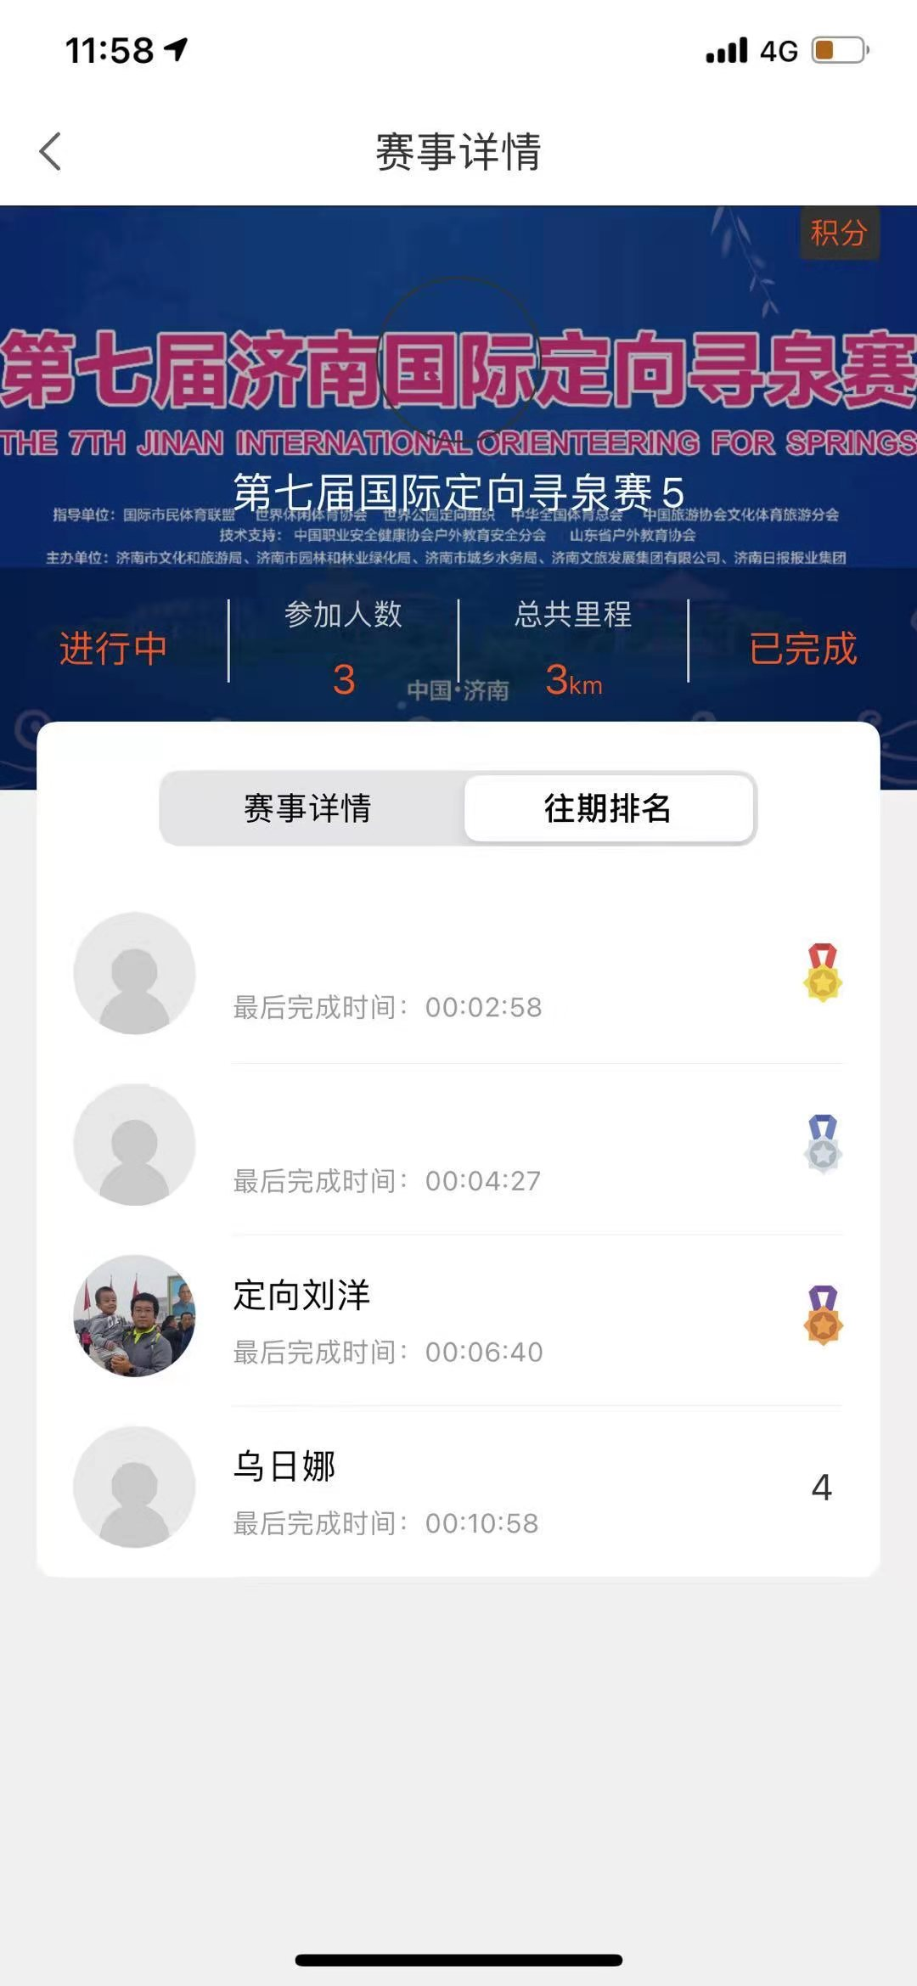
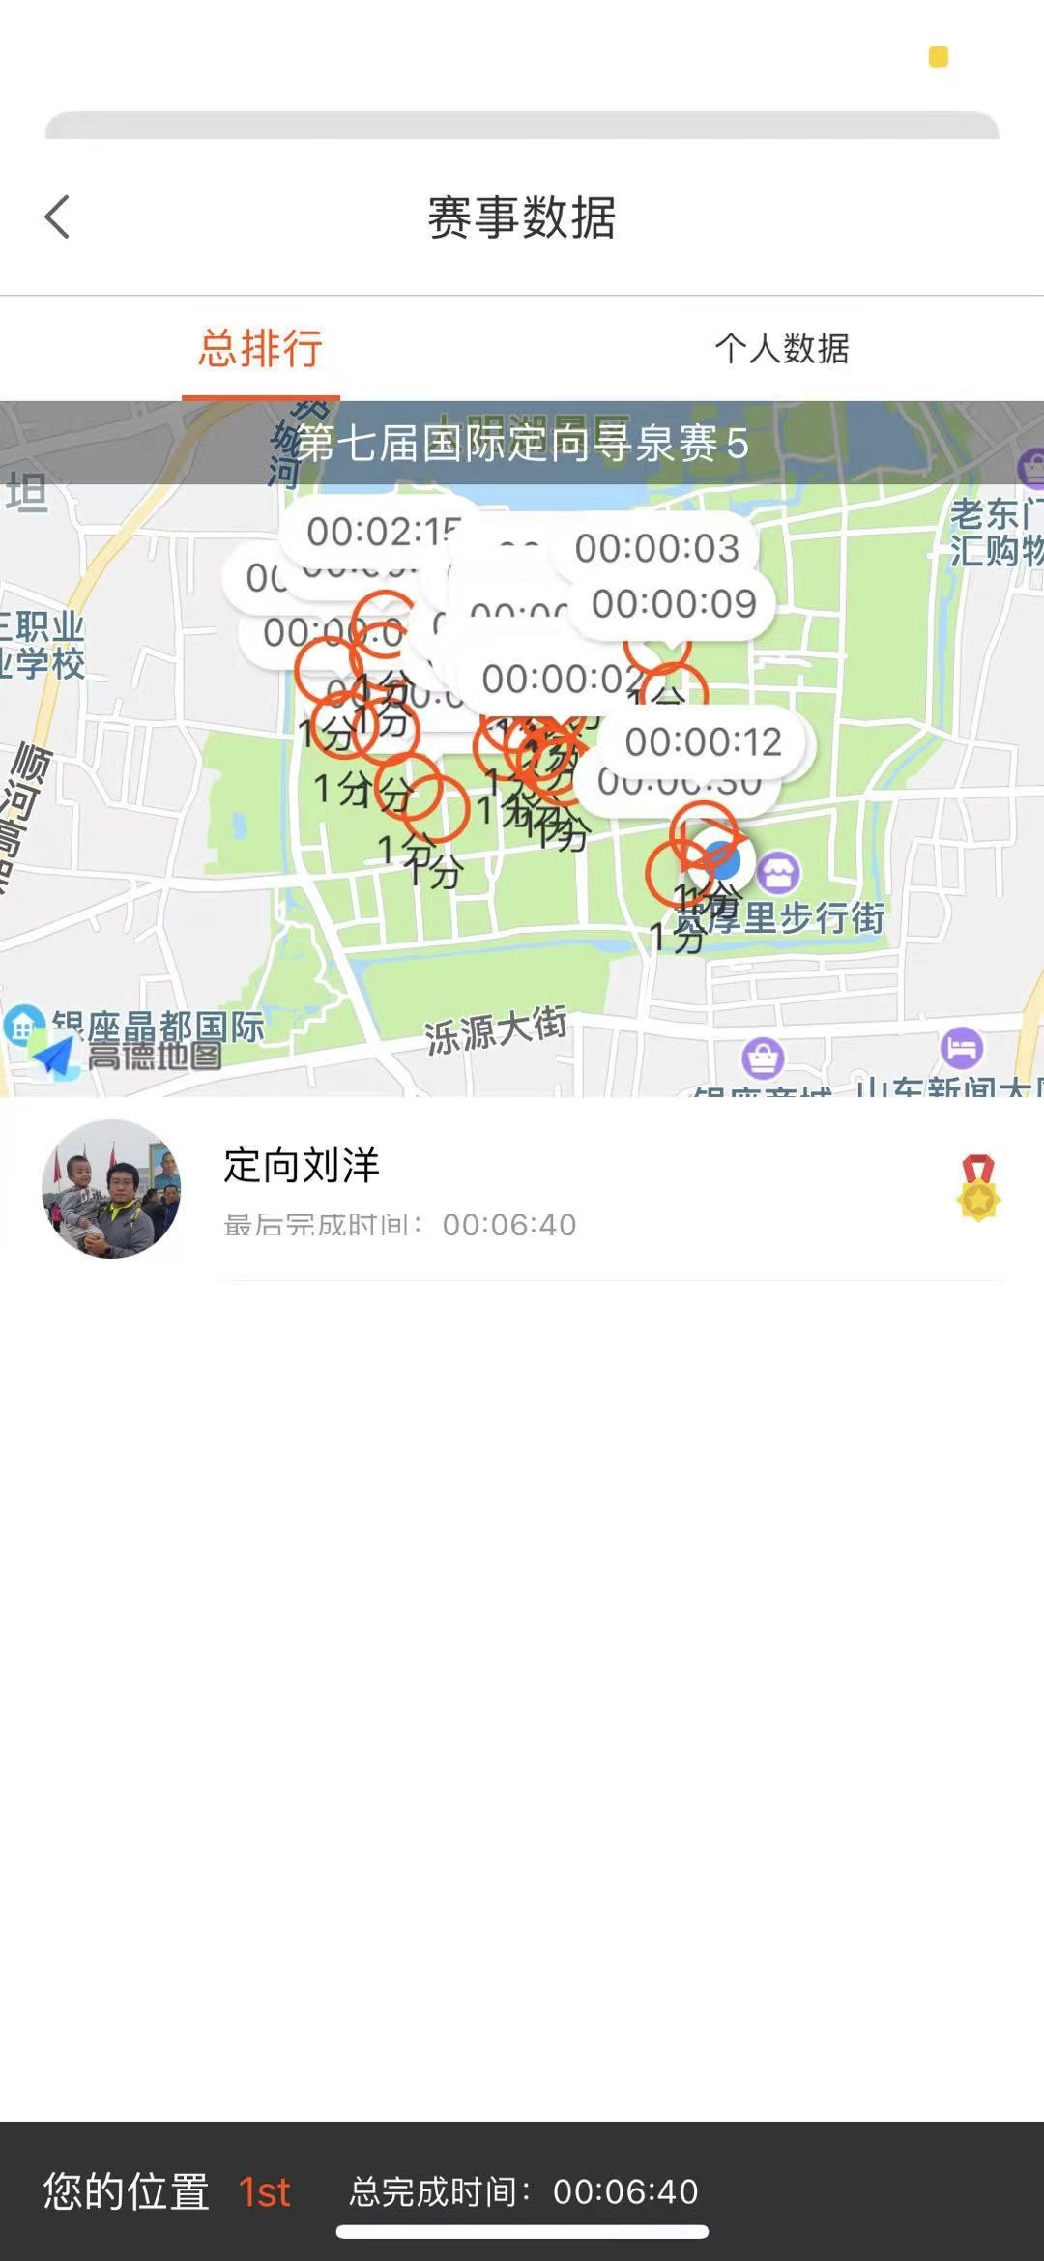
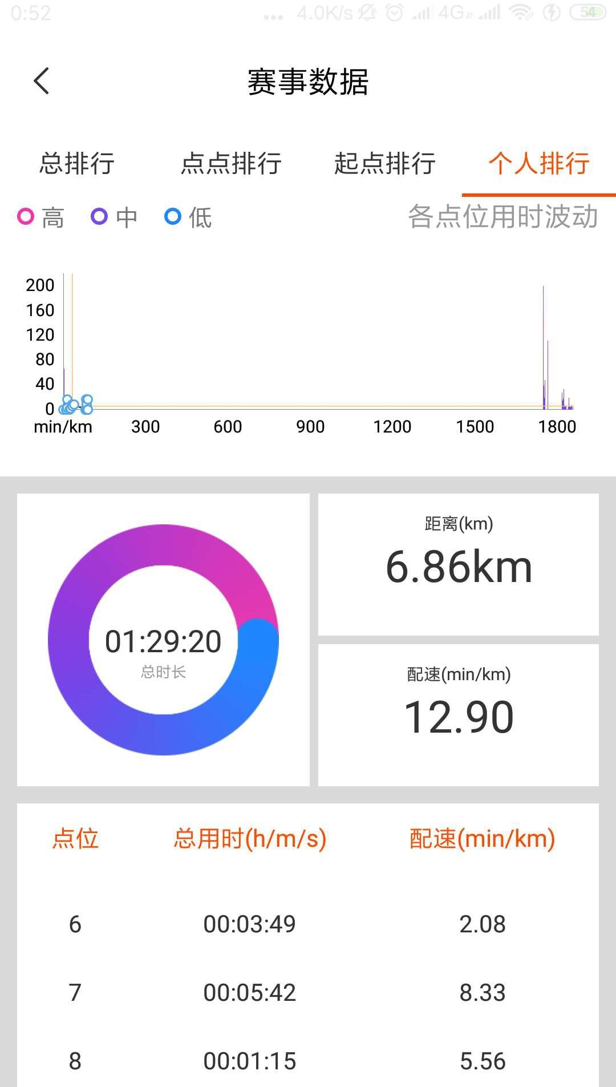
定向越野APP介绍
8.比赛结束
当打完终点（◎）时，系统将会停止时间记录，同时会自动生成参赛者的奔跑轨迹、当前排名、总用时、分段用时与排名等赛事数据。并可在“排行”-“赛事排行”页面重新进入查询。
本场比赛结束，你可以切换到另外一个赛事继续参加。加油！

Slide 10
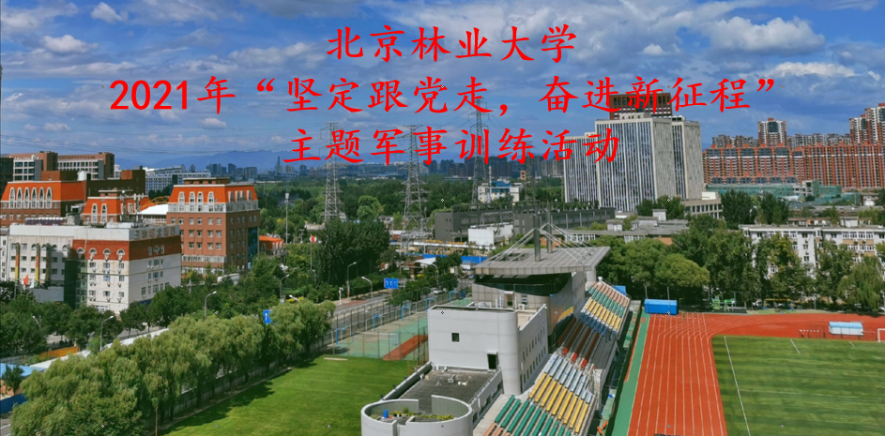
开课过程中学生如有疑问可以联系各学院军事课负责人
或致信武装部邮箱1991874552@qq.com

